Slide 1
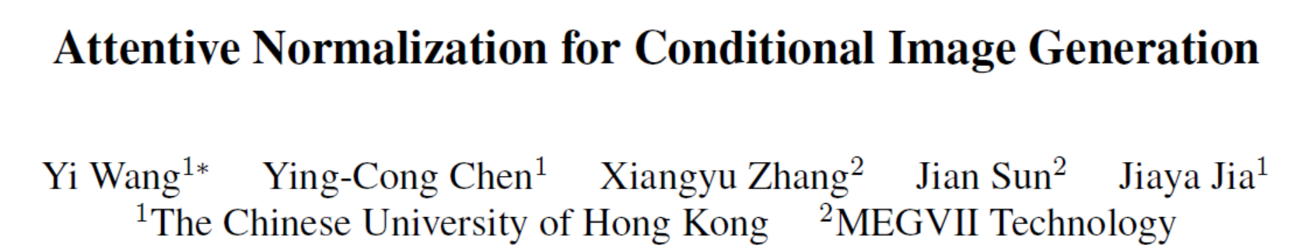

Slide 2
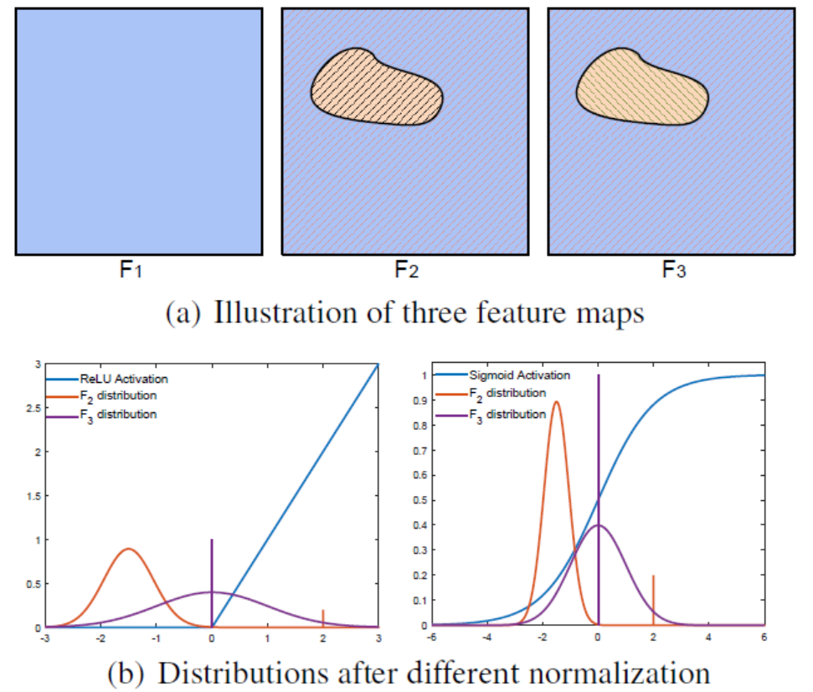
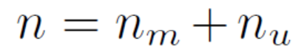
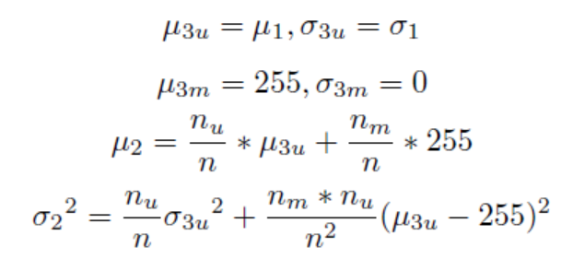
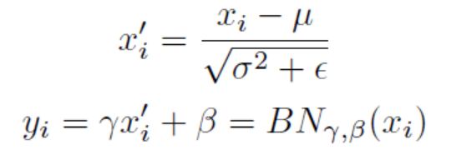
Region Normalization
Region Normalization for Image Inpainting， AAAI 2020
Notes:
F1原图，F2应用全空间的特征归一化，例如IN；F3是RN
先进的网络提高性能，但忽略了图像修复问题的固有性质。与一般视觉任务的输入图像不同，图像修复输入图像具有损坏的区域，这些区域通常独立于未损坏的区域。将损坏的图像作为一般的空间一致性图像输入到神经网络中可能会产生问题，例如无效（损坏）像素的卷积以及归一化的均值和方差。现有方法均无法解决修复网络中归一化的均值和方差漂移问题。
大多数现有方法在其网络中应用特征归一化（FN）来帮助训练，并且现有FN方法通常跨空间维度对特征进行归一化，而忽略损坏的区域并导致归一化的均值和方差移动。
Mask区域设为255.
在避免均值方差偏移的同时，结合了归一化的特点，加速收敛。

Slide 3
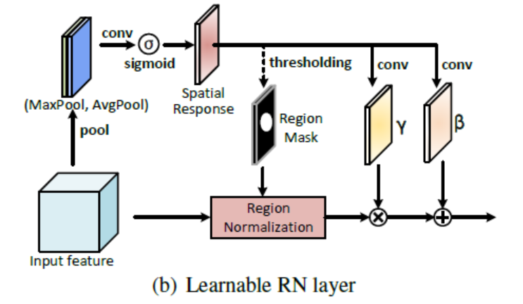
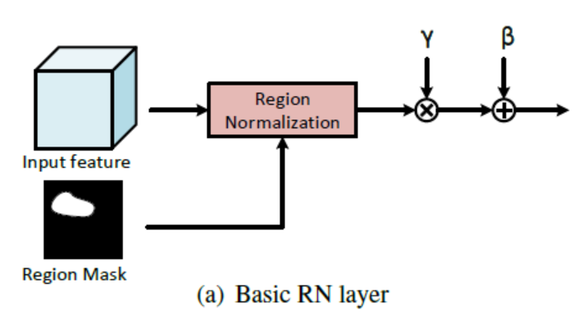
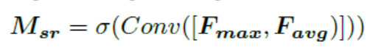
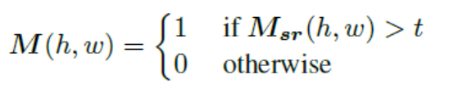
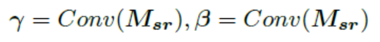
Notes:
Msr空间响应图
全局的像素级仿射变换：空间响应图具有全局的空间信息，在上面卷积能够学习到一个全局的表征，用来促进两个区域的融合。
确定了mask，之后的操作跟RN-B一样。每个region内的归一化操作（从Rn,c到X^n,c）是一样的，RN-L和RN-B区别两点：1、mask获取；2、γ和β获取
PATCHGAN

Slide 5
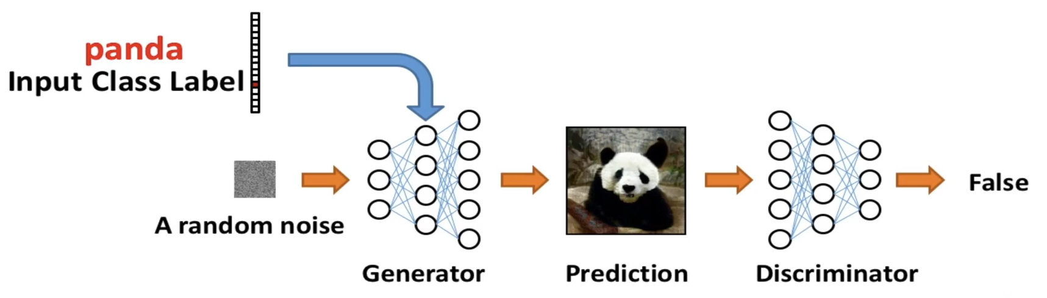
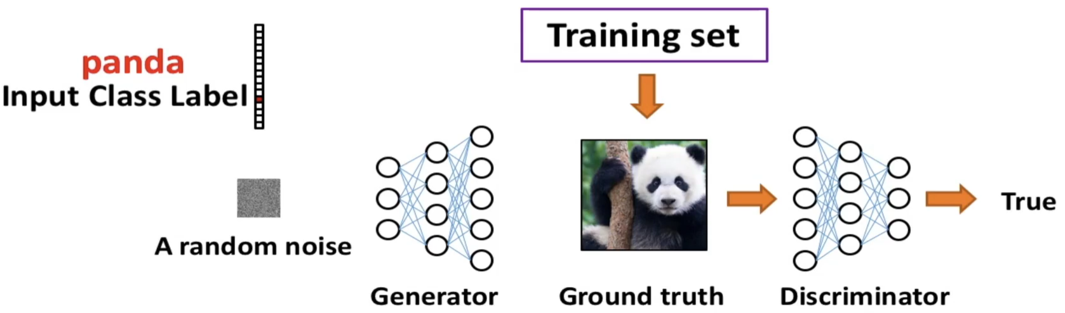
Conditional image generation with GAN

Slide 6
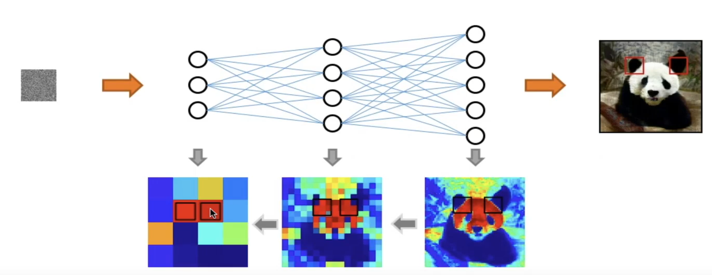
Long-range dependency in image generation
Standard concolutional neural network
Modelling image contents in a hierarchical manner.
Long-range dependency is conduct in a Markov chain.
Notes:
长程依赖关系在自然图像中广泛存在，有很多语义对应的区域
卷积的局部性质
关系要往回追溯，到一个比较小的特征图上，这是一个比较小的局部操作也可以把远距离特征关联起来。对于人脸这种结构对齐，或者非结构化的自然场景效果不错，但如果结构比较复杂的场景比如动物，车，人造物。
所以如何能显式地对长程依赖关系进行建模是图像生成里比较关键的一个问题。

Slide 7
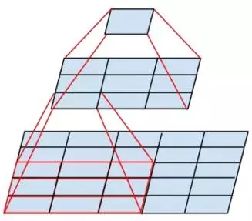
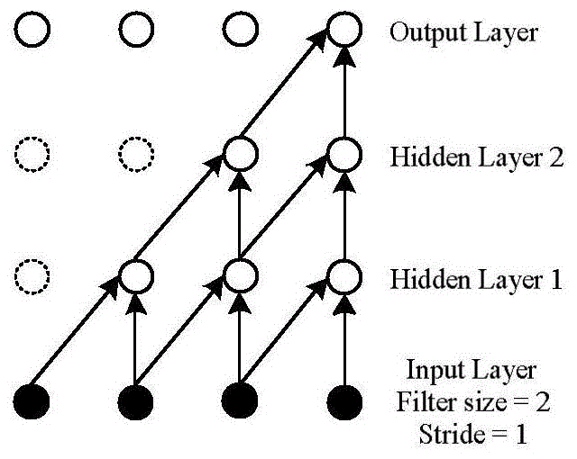
Observations
it is computationally inefficient.
it causes optimization difficulties that need to be carefully addressed .
Finally, these challenges make multihop dependency modeling, e.g., when messages need to be delivered back and forth between distant positions, difficult.
Notes:
简单讲单纯的一层卷积操作其实都是很local的，卷积神经网络和循环神经网络的操作都是局域化的操作。因此为了达到non local的效果（也就是文中说的获取 long range dependency），CNN通过堆叠网络增加receptive field实现目的，不断叠加这样的特征提取层，这样高层网络的感受野（receptive field）就越来越大，获取的信息分布广度也越来越高。RNN通过recurrent operation（指的应该是上一hidden state的传入）来实现。convolutional和recurrent操作都是对一个local neighborhood进行处理，CNN对空间上的local neighborhood，RNN是对时间上的一个local neighborhood进行操作，这种局域化的操作导致想获得long-range dependencies就要对神经网络进行层层堆叠，但这种层层堆叠会带来一些相应的局限性包括降低计算效率、造成优化的困难、以及信息不能方便的在两个相距较远的位置之间来回的传播。
因此就有了本文作者提出的non local机制。

Slide 8
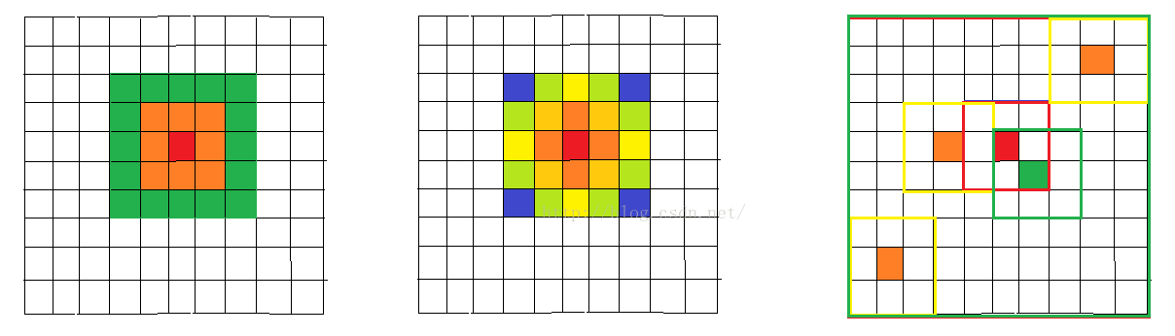
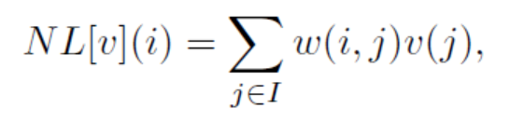
NL-means
The NL-means not only compares the grey level in a single point but the geometrical configuration in a whole neighborhood.
Self-similarity
Buades, A., Coll, B., Morel, J.M. " A non-local algorithm for image denoising." CVPR 2005
Notes:
局部相关性，但是相似像素并不局限于某个区域。
高斯滤波，双边滤波，pixel-wise的非局部均值滤波
前面有个归一化函数，w是权重(欧氏距离)，然后用个单调递减的函数约束（比如softmax）。
传统的高斯滤波，均值滤波，为局部滤波，即对周围邻域的点加权生成当前点，加权因子反应出周围点对当前点的影响，这些加权因子基于某种理论获得，如高斯滤波基于低通，均值滤波认为点与点之间的影响是均匀的
Non-local Means 非局部均值去噪滤波加权因子是基于被加权点与当前点的邻域的相似性产生，
NML 算法首先要确定两个窗口，分别为相似窗和搜索窗，相似窗被选用与比较两个像素的相似性，而搜索窗则确定寻找相似结构的区域和范围
w代表权重。因为噪声的存在，单独的像素不可靠，所以使用邻域，只有邻域的相似度高才说明两个像素的相似度高
注意力的开端

Slide 9
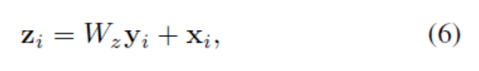
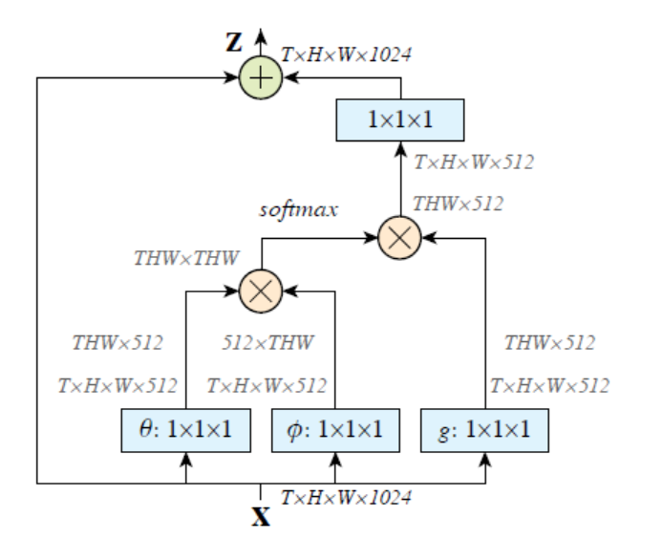
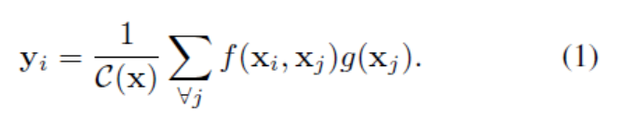
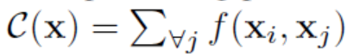
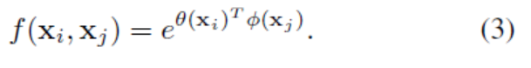
Our non-local operation computes the response at a position as a weighted sum of the features at all positions.
Wang, Xiaolong, et al. "Non-local neural networks." CVPR 2018.
Notes:
CVPR2018
用于去除噪声，陆续被用于超分之类其他的应用中，但只是作为一个结果输出前滤波的trick。本文是尝试将non local思想引入视频分类。原话：我们的模型是计算机视觉中经典的non-local mean operation的推广。
Self-attention

Slide 10
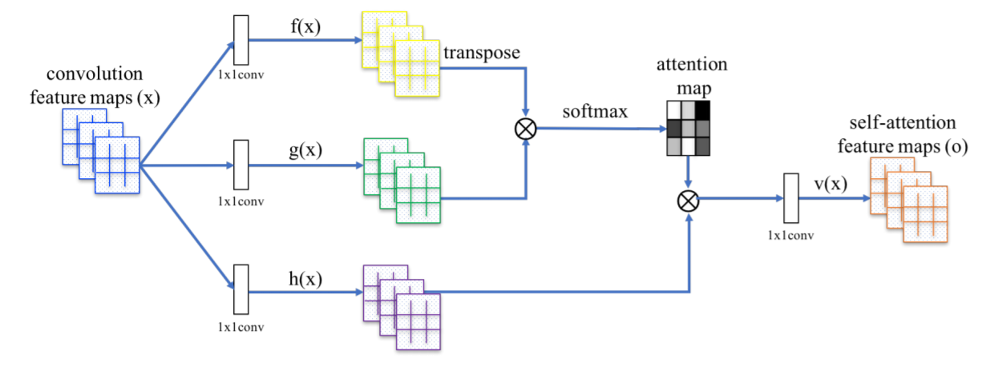
SA-GAN
Reconstructing each feature point using the weighted sum of all feature points^{[1]}.
Query: every feature point Key: All feature points
[1] Zhang, Han, et al. "Self-attention generative adversarial networks." arXiv preprint arXiv:1805.08318 (2018).
Notes:
SA-GAN用来做标准的conditional image generation的
第一个在GAN标准任务中对长程依赖进行建模的尝试。
当前点的计算是所有特征点的加权和。计算特征点两两之间的相似度
问题：两两特征点计算的话，计算复杂度很特征图尺寸是平方数量级。现在也有些关于SA简化的操作，但也是很难在时间复杂度上取得很大的突破。

Slide 11
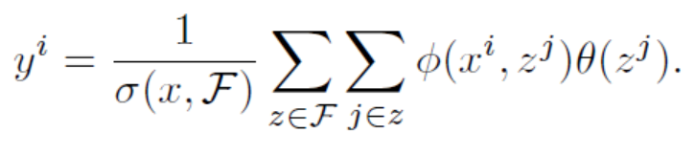
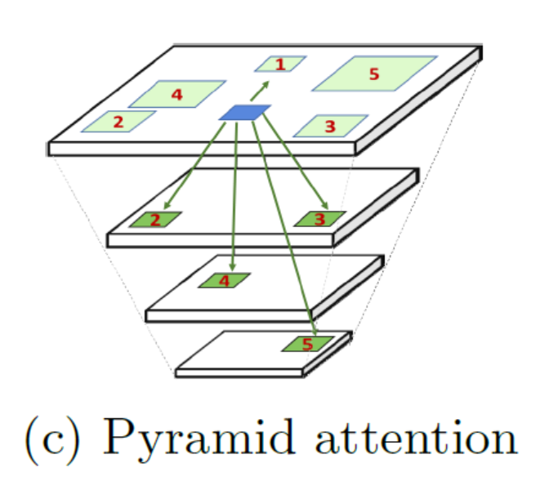
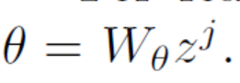
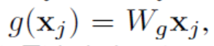
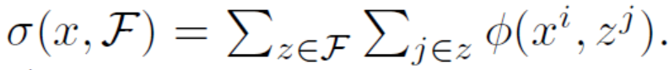
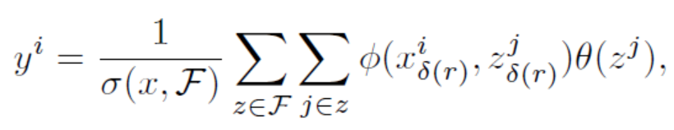
PANet
NL-NN
Mei, Yiqun, et al. "Pyramid Attention Networks for Image Restoration." arXiv preprint arXiv:2004.13824 (2020).
Notes:
同时为了增加相似性度量的鲁棒性，把neighbor的特征也加入计算。只有当他俩相似，并且邻域也相似时，才判定他俩匹配，这个扩大的邻域范围跟缩放倍数s相关，实际上，是能根据不同尺寸调整patch的大小。

Slide 12
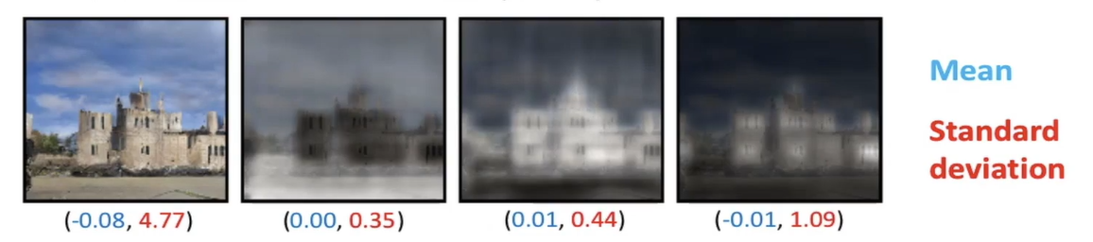
Key observations
For a feature map, different locations may correspond to semantics with varying mean and variance.
Normalizing the whole feature map tends to deteriorate the learned semantics of the intermediate features spatially^{[2]}.
[2] Park, Taesung, et al. "Semantic image synthesis with spatially-adaptive normalization." CVPR 2019.
Notes:
对于一个特征图而言，不同区域的均值和标准差是不同的。而且差异很大，同一区域内的单独看其实标准差是比较低的。
CVPR2019这篇文章也指出，如果直接对整个特征图进行归一化的话，可能会对学到的语义信息进行破坏

Slide 13
Core idea
We normalize the input feature maps spatially according to the semantic layouts predicted from them.
Regional normalization
Semantic layout learning
Empirical observations to backup our method:
A feature map can be viewed as a composition of multiple semantic entities^{[3,4]}.
The deep layers in a neural network capture high-level semantics of the input images^{[5]}.
[3] Greff, Klaus, Sjoerd Van Steenkiste, and Jürgen Schmidhuber. "Neural expectation maximization." NIPS 2017.
[4] Sabour, Sara, Nicholas Frosst, and Geoffrey E. Hinton. “Dynamic routing between capsules.” NIPS 2017.
[5] Le, Quoc V. "Building high-level features using large scale unsupervised learning." ICASSP 2013.
Notes:
很自然地引出本文的核心思想：在空间上对特征图进行归一化，空间划分的标准就是从输入特征图上学习到的一个语义分割图，当然这是一个软化的语义分割图。

Slide 14
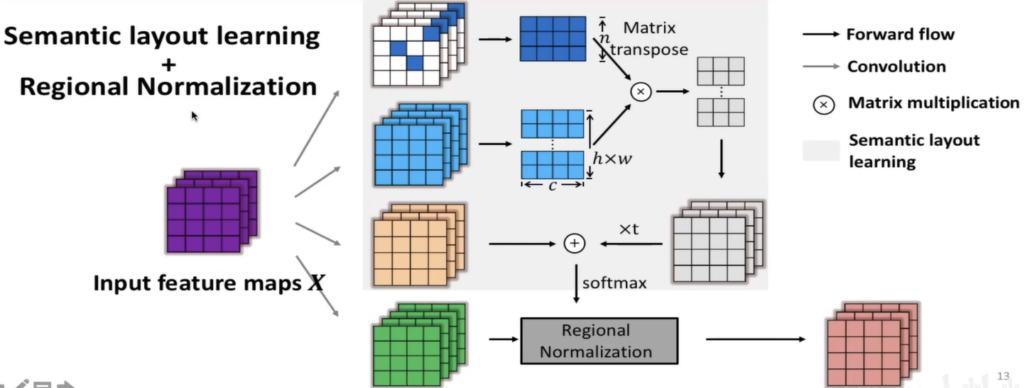
Attentive Normalization
Notes:
语义布局学习模块又分为两部分，一路是简单的卷积层，尝试直接从输入特征图中预测出一个软性的语义分割图，但是作者后来发现这样不能直接产生希望的结果，后来分析是因为缺少一定的约束，所以后来又引入了自采样正则化的网络。这个主要思想是从输入的特征图中随机采样几个点，用这些点跟特征图算相似度，来进行一定的约束，后面仔细讲，这部分类似SA，但是不同：没有全部连，只算采样的几个点。之后根据合成的region 分割图，就可以进行RN了。
因为这些有相似语义的特征点的分布在归一化操作后变得紧密了，所以该归一化操作自然会增强其关系，免受空间距离的限制。通过这些点独有的可学习的仿射变换，其共有特点得到了保留甚至是强化。

Slide 15
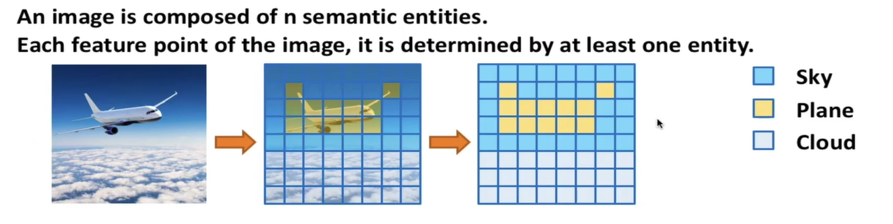
semantic layout learning module
(semantic layout prediction + self-sampling regularization)

Slide 16
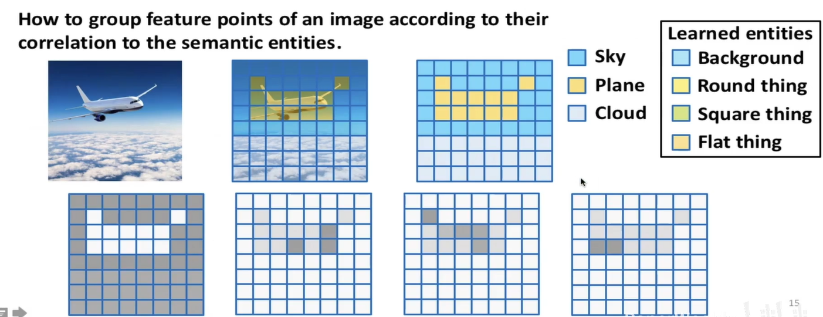
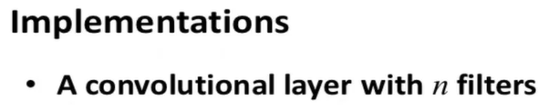
Notes:
一路是用学习的卷积核参数来模拟语义实体，另一路是用真实的语义实体来做正则。

Slide 17
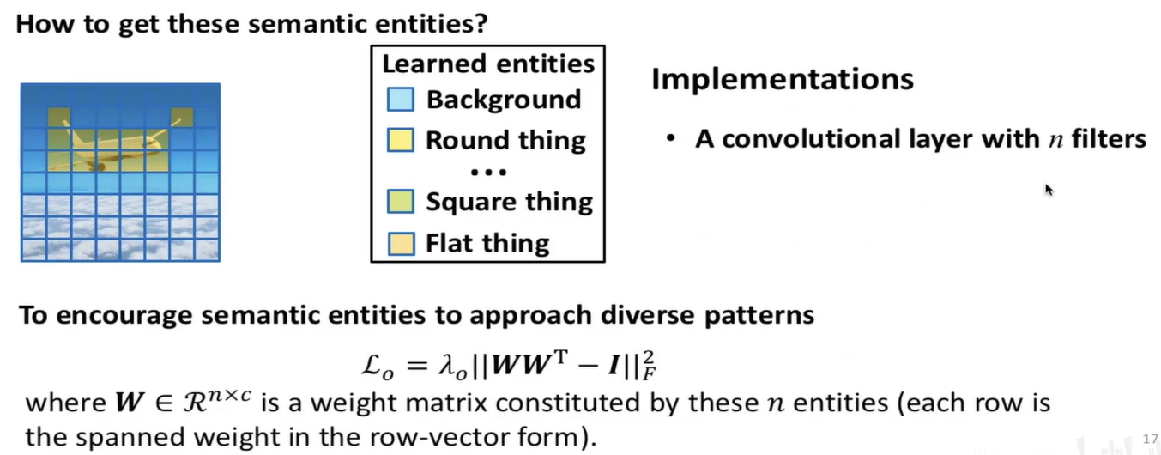

Slide 18
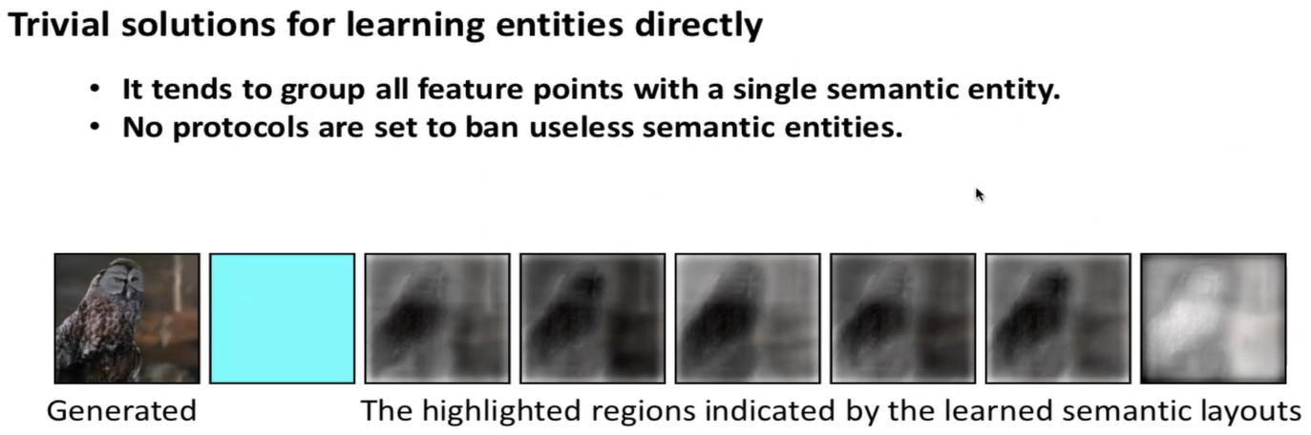
Notes:
cv2.applyColorMap()
分析原因：这种训练策略下，所有特征点只会跟单个语义实体响应很高，对其他的没有相应；同时没有设计显示的规则去禁止那些没有用的语义实体（跟现有的特征点联系低的）的出现。如果没有正则化约束，卷积核里的参数其实是瞎猜的，可能只能猜对一种，但是又没有去禁止它瞎猜

Slide 19
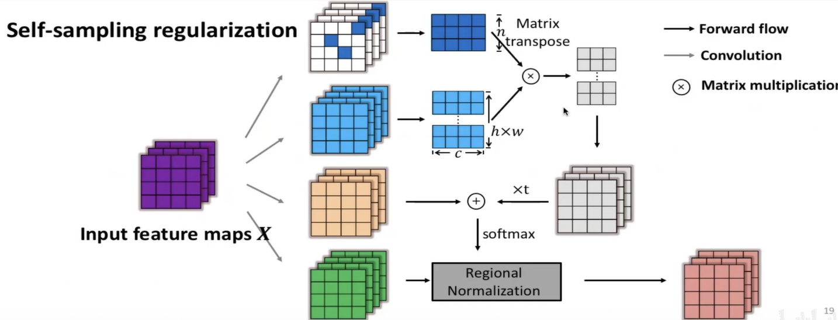
Notes:
加入自采样分支，希望它提供一个合理的语义布局估计的初始化，从而避免产生平凡的解

Slide 20
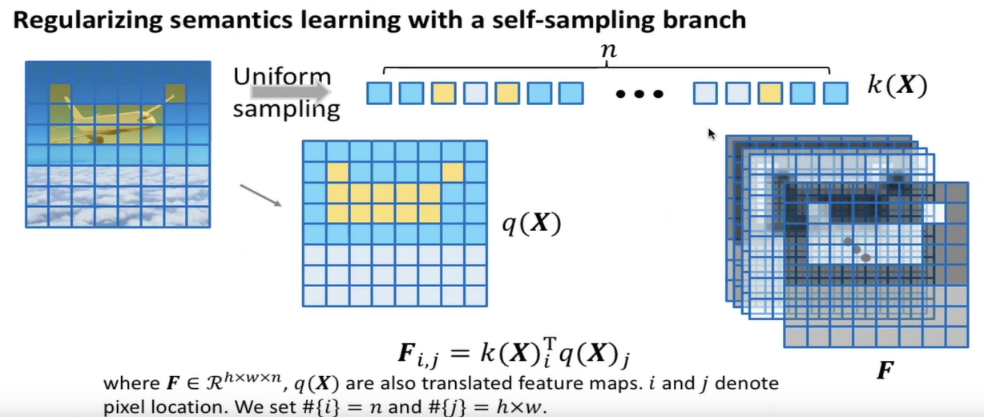
Notes:
从特征图随机才n个点，作为语义实体的备选，当且仅当现在用的语义实体跟特征图的响应特别低时才会被激活。

Slide 21
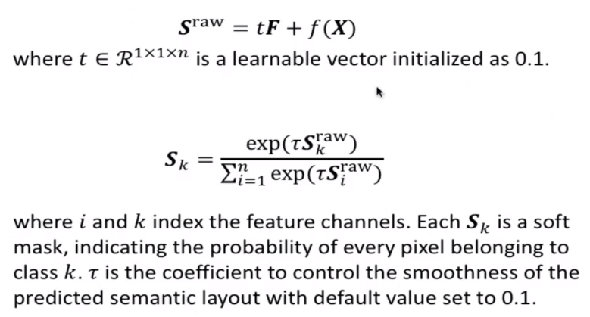

Slide 22
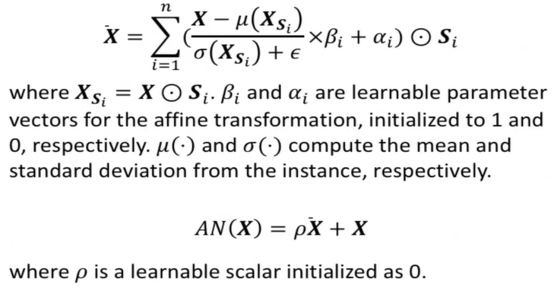
Notes:
通过语义分割图，把n个语义区域提取出来，算均值标准差，再归一化，再点乘上这个分割图，确保这个操作限定在当前语义区域内进行。

Slide 23
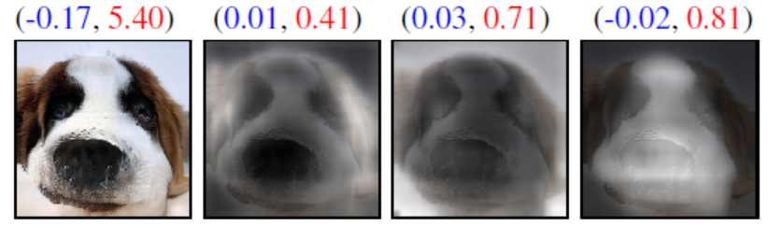
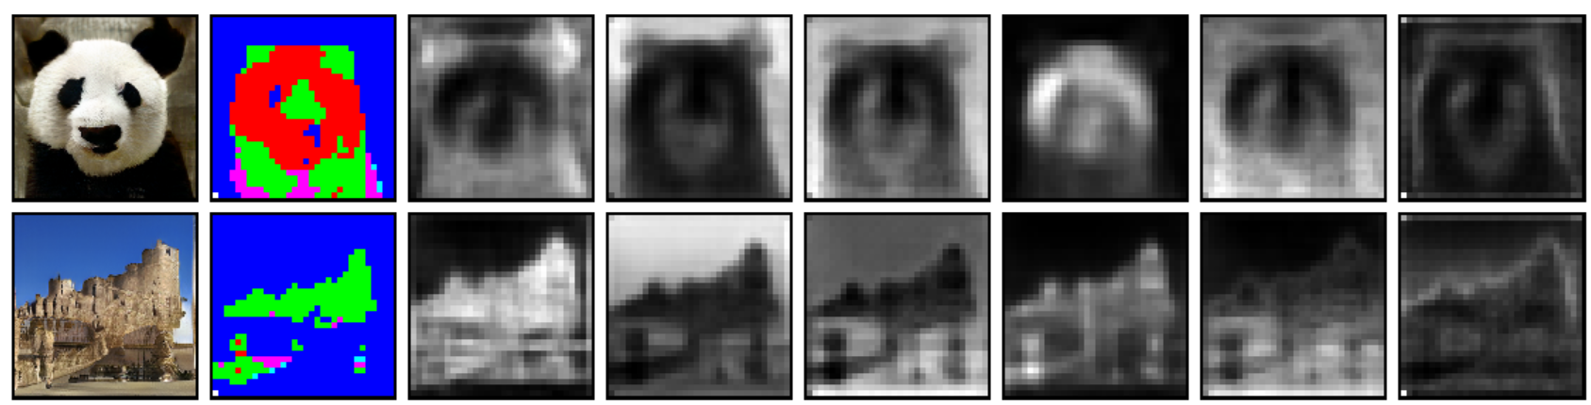

Slide 24
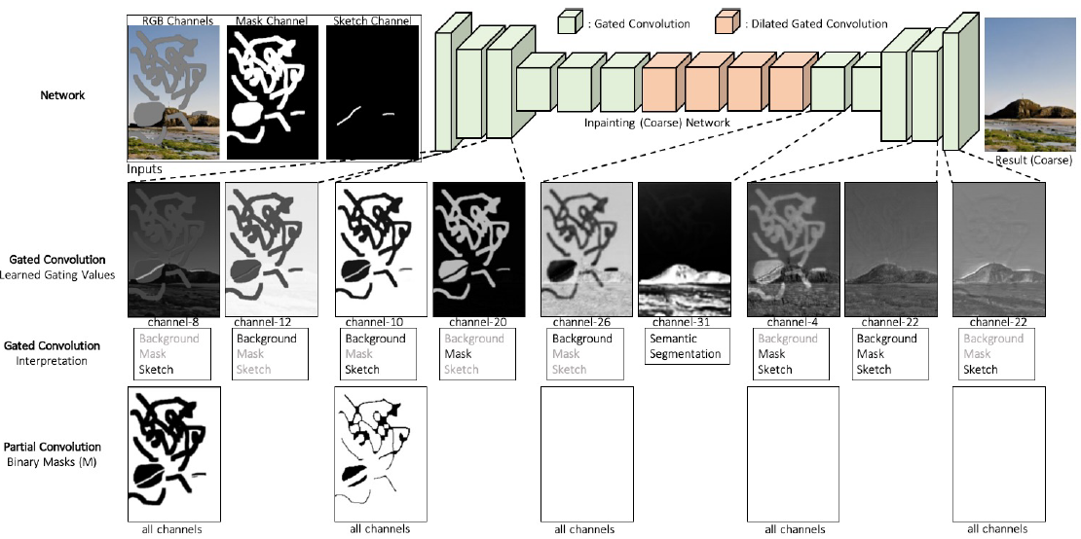
Visualization

Slide 25
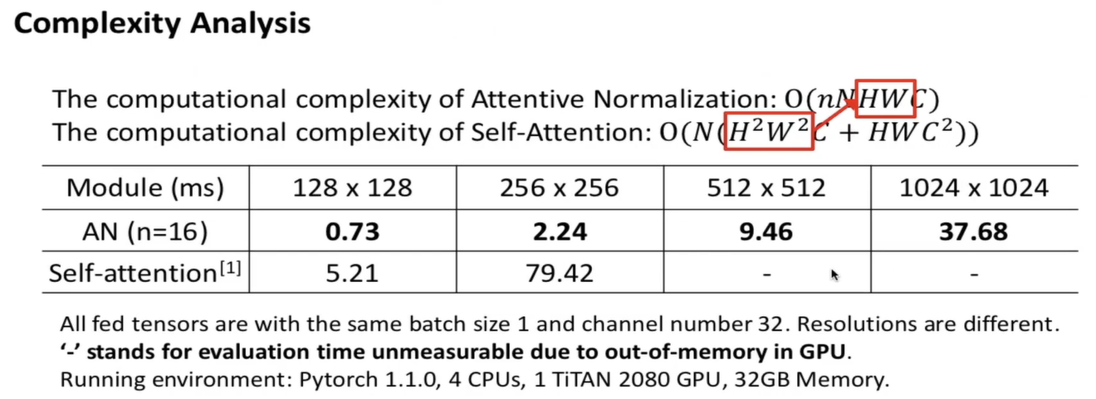
[1] Zhang, Han, et al. "Self-attention generative adversarial networks." arXiv preprint arXiv:1805.08318 (2018).

Slide 26
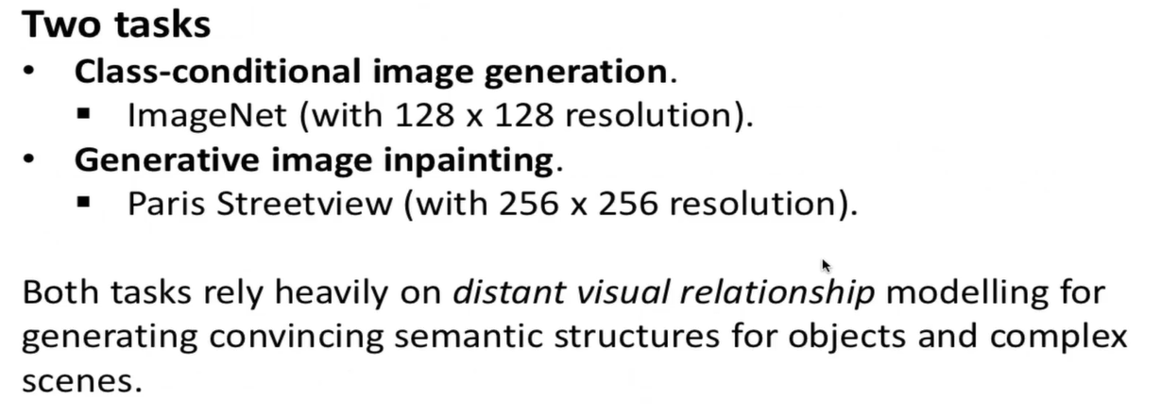

Slide 27
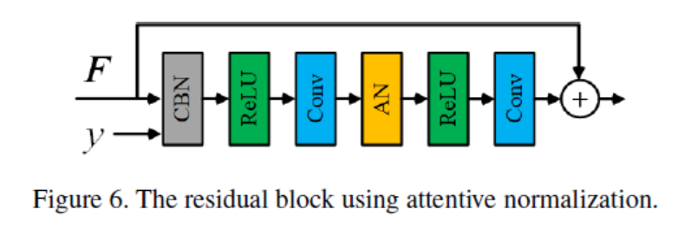
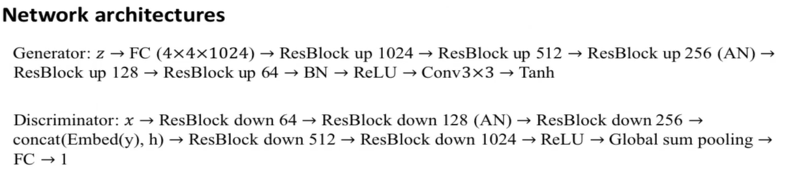
How to use AN
Notes:
32*32AN代替SA
Baseline是SA-GAN，把里面的conditional BN换成AN
测试阶段去掉正则化项，自采样正则化部分，t=0关闭分支

Slide 28
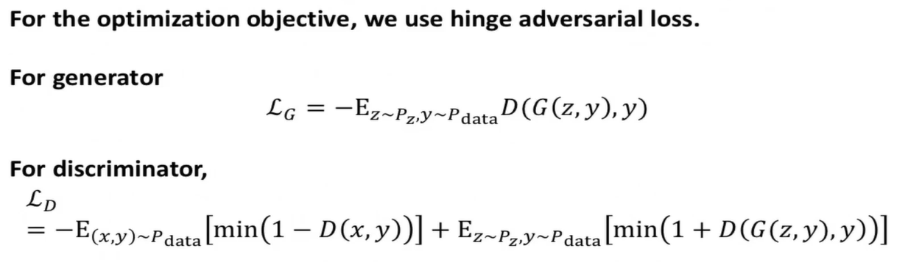
Notes:
Hingle adversarial loss

Slide 29
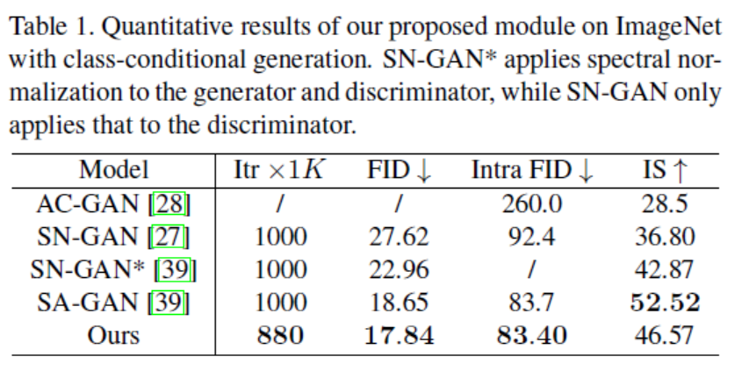
Notes:
GAN生成性能的两个评价指标
假设 x 为数据特征， y为标签，则将一幅图像输入神经网络（Inception V3）中，输出层输出其属于各个类别的概率，即给定数据特征判断是哪个标签的概率 p(y∣x) ，而各个标签（类别）的分布则为 p(y) 。
FID一群图跟真实图像分布之间的差距，多样性
Inception score，真实性
这时，条件熵p(y∣x) 越小，而熵p(y) 越大，则散度越大 （注意到KL散度中计算exp函数不改变单调性），则IS值越高，图片质量和多样性则好。到这里证明就基本结束了。
从图上来看，我们希望条件概率p(y∣x) 是一个确定的数，我们可以将它理解成一个方差为0的高斯分布。而另一个概率p(y) 是一个均匀分布，也就是方差为无穷大的高斯分布。在这样的情况，我们可以忽略高斯分布的均值是多少了，这样两个分布就相差很大了。这个过程也就是距离,所以距离越大，图片质量和多样性就越好。
KL(p(y∣x)∗p(y))=−E(p(y∣x))+E(p(y))
较低的FID意味着两个分布之间更接近，也就意味着生成图片的质量较高、多样性较好。
FID对模型坍塌更加敏感。相比较IS来说，FID对噪声有更好的鲁棒性。因为假如只有一种图片时，FID这个距离将会相当的高。因此，FID更适合描述GAN网络的多样性。

Slide 30
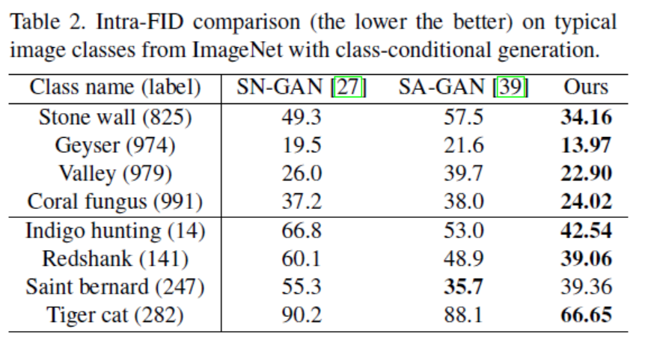
Notes:
Intra-FID每一类先算个FID再平均，衡量具体类的表现情况。

Slide 31


Notes:
李普希兹约束

Slide 32









2018 CVPR Generative Image Inpainting with Contextual Attention
Contextual Attention
Yu J, Lin Z, Yang J, et al. Generative image inpainting with contextual attention [C]. CVPR 2018: 5505-5514.
Notes:
伊利诺伊香槟分校+Adobe
欧氏距离能够体现个体数值特征的绝对差异，所以更多的用于需要从维度的数值大小中体现差异的分析。余弦距离更多的是从方向上区分差异，而对绝对的数值不敏感。
Motivation:传统的卷积操作不能从远处提取信息。传播机制
常规的基于sample的图像修复算法认为缺失区域的像素可以由已知区域的像素点进行空间重组得到，然而这一类思想的算法得到的结果在处理较为复杂的图像修复任务时，往往无法推断出正确的语义和结构信息。
Spatially discounted reconstruction loss 使用权重掩码M引入空间采集衰减重构损失。掩码中每个像素的权重计算为𝛾^𝑙,其中𝑙是像素到最近的已知像素的距离。𝛾在所有实验中设定为0.99
+ WGAN-GP损失

Slide 33


Slide 34

Notes:
消融实验
Considering the
trade-off between the effectiveness and efficiency of AN,
we choose n = 16 for experiments in this paper.

Slide 35

Conclusion

Slide 36
网络
任务
对象/尺度
算法/形式
用法
CNN
AE/VAE
GAN
Cls
Det
Reg
Generating
Editing
De+Rain/Frog
Inpainting
SR
Pixel-wise
Patch-wise
Channel-wise
Instance-wise
MSE
余弦相似度
矩阵相乘(conv、内积)
Mask、边缘、梯度、结构流
语义分割
加权求和(softmax、conv/特征相乘)
Swap
归一化
特殊卷积
先验

Slide 37



对象/尺度
Notes:
在Pixelwise的应用中，求取的权重只作用于参考块的中心像素，遍历整个图像或设定的某个搜索区域B（为了节省计算量），将所有像素点的该点与当前点权重相乘并求和归一化，赋值给当前点，就得到了当前点的滤波值。当然，当前点自己贡献给自己的权重要取所有权重中最大的值。
与Pixelwise 不同的是，求的的参考块与当前块之间的权重，要与参考块里面的每一个像素点相乘，得到的结果还是一个与参考块同样大小的块（称其为输出块吧），每次对一个当前块滤波后就会得到一堆布满整个搜索框的输出块，遍历完整个图像后，某一个像素点的滤波值就等于叠加在该点上的输出块中对应位置处的值之和，再除以叠加次数作为归一化。
Patchwise 与Pixelwise块之间权重的计算是一样的。

Slide 38





算法/形式

Slide 39



用法

Slide 40
网络
任务
对象/尺度
算法/形式
用法
CNN
AE/VAE
GAN
Cls
Det
Reg
Generating
Editing
De+Rain/Frog
Inpainting
SR
Pixel-wise
Patch-wise
Channel-wise
Instance-wise
MSE
余弦相似度
矩阵相乘(conv、内积)
Mask、边缘、梯度、结构流
语义分割
加权求和(softmax、conv/特征相乘)
Swap
归一化
特殊卷积
先验

Slide 41
汇报
修改论文
整理github代码
RCF、HED边缘检测
UC、WHU场景数据集

